Slide 1
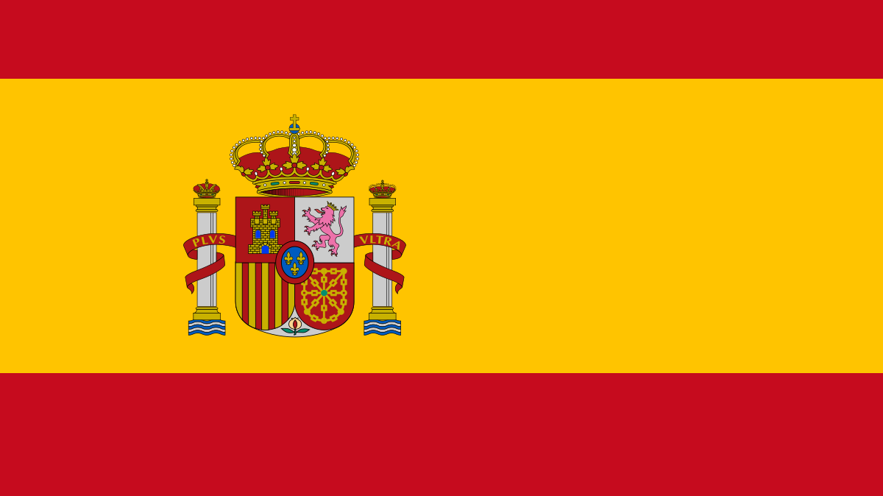

Barcelona
Por Jaden
This Photo by Unknown Author is licensed under CC BY-SA

Slide 2

Lengua
La lengua utilizada en Barcelona es el catalán.

Slide 3
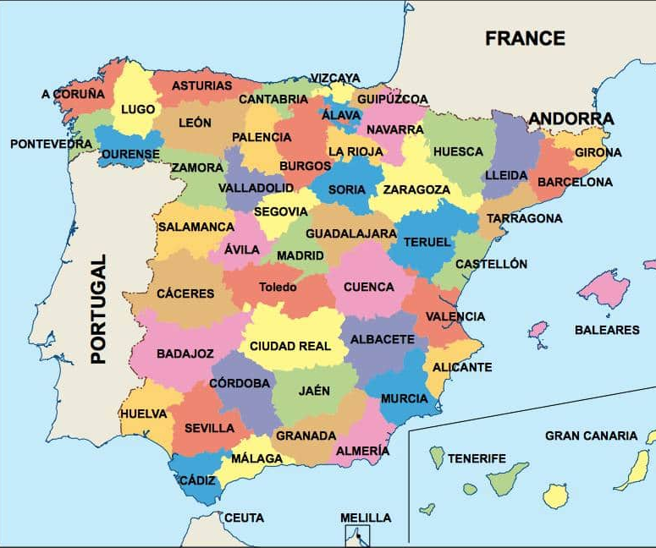
La capital
Barcelona fue la capital de España de mil novecientos treinta y siete a mil novecientos treinta y nueve.
Barcelona es la capital de Cataluña.

Slide 4
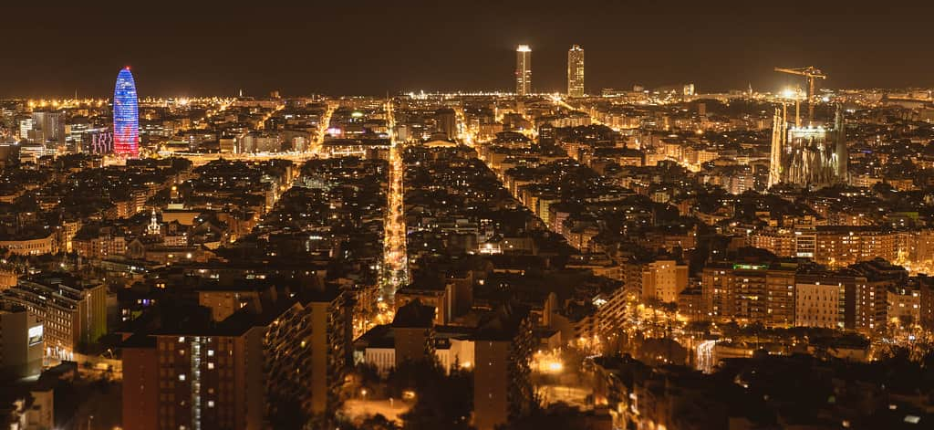
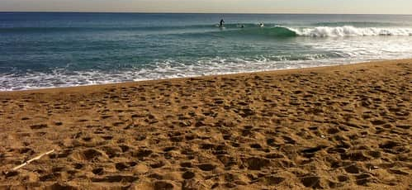
Barcelona es a menudo conocida por su vida nocturna y escena marina.
Barcelona no tenía arena hasta que consiguió algo de Egipto en mil novecientos noventa y dos.
This Photo by Unknown Author is licensed under CC BY-NC
This Photo by Unknown Author is licensed under CC BY-NC-ND

Slide 5

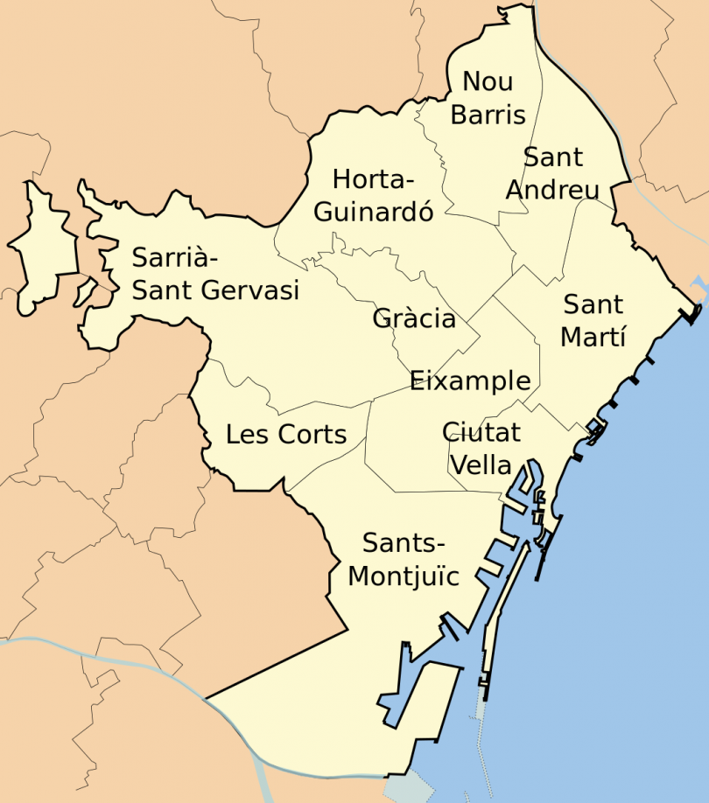
Distritos
Ciutat Vella
Eixample
Sants-Montjüic
Les Corts
Sarria-Sant Gervasi
Gracia
Horta-Guinardo
Nou Barris
Sant Andreu
Sant Marti

Slide 6
La población
Barcelona es la segunda ciudad más grande de España.
la población de Barcelona es 5.624 millones.

Slide 7
Gracias
This Photo by Unknown Author is licensed under CC BY-SA

